Slide 1


LABORATOIRES VITAL

Slide 2
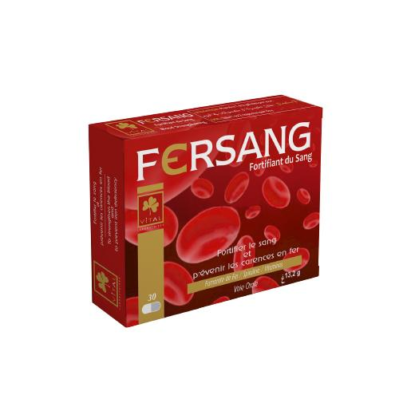

INDICATIONS
FERSANG
Prévention de la carence martiale
Traitement de l'anémie chez l'adulte , l'enfant et la femme enceinte
Restitution des réserves en fer
Réduit le risque de constipation
Fortifie le sang
COMPOSITION PAR GÉLULE
140 mg de Spiruline
60 mg Vitamine C
50 mg de Fer (Fumarate de fer = 152,161 mg)
1 mg Vitamine B6
350 µg Vitamine B9
0,5 µg Vitamine B12
30
Gélules
POSOLOGIE
ÂGE | MATIN | MIDI | SOIR
Adulte | 1 gélule | - | -
2 gélules en cas de besoin, pendant au moins un mois

Slide 3
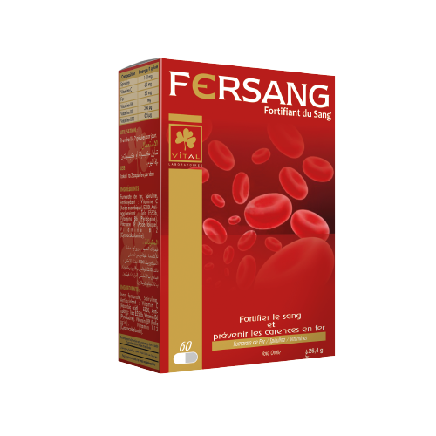
INDICATIONS
FERSANG
Prévention de la carence martiale
Traitement de l'anémie chez l'adulte , l'enfant et la femme enceinte
Restitution des réserves en fer
Réduit le risque de constipation
Fortifie le sang
COMPOSITION PAR GÉLULE
140 mg de Spiruline
60 mg Vitamine C
50 mg de Fer (Fumarate de fer = 152,161 mg)
1 mg Vitamine B6
350 µg Vitamine B9
0,5 µg Vitamine B12
60
Gélules
POSOLOGIE
ÂGE | MATIN | MIDI | SOIR
Adulte | 1 gélule | - | -
2 gélules en cas de besoin, pendant au moins un mois

Slide 4
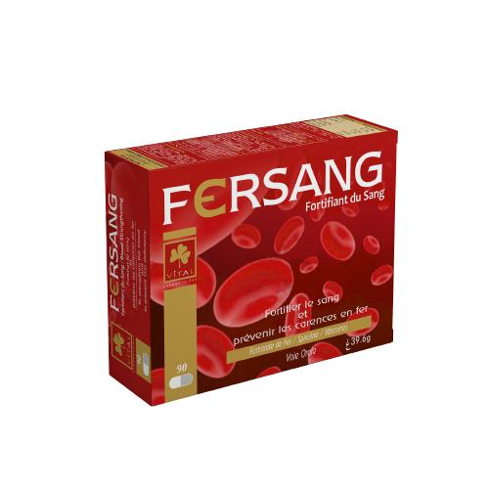
INDICATIONS
FERSANG
Prévention de la carence martiale
Traitement de l'anémie chez l'adulte , l'enfant et la femme enceinte
Restitution des réserves en fer
Réduit le risque de constipation
Fortifie le sang
COMPOSITION PAR GÉLULE
140 mg de Spiruline
60 mg Vitamine C
50 mg de Fer (Fumarate de fer = 152,161 mg)
1 mg Vitamine B6
350 µg Vitamine B9
0,5 µg Vitamine B12
90
Gélules
POSOLOGIE
ÂGE | MATIN | MIDI | SOIR
Adulte | 1 gélule | - | -
2 gélules en cas de besoin, pendant au moins un mois

Slide 5
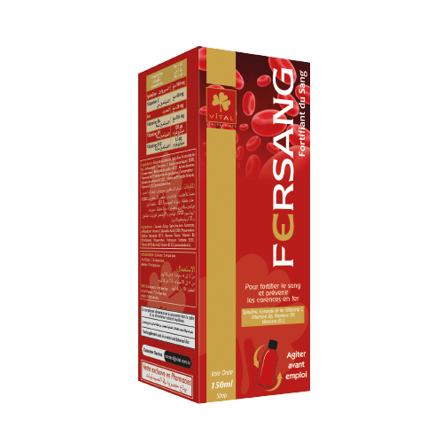

INDICATIONS
FERSANG
Prévention de la carence martiale
Traitement de l'anémie chez l'adulte , l'enfant , la femme enceinte et les personnes âgés
Restitution des réserves en fer
Réduit le risque de constipation
Fortifie le sang
COMPOSITION POUR 5ML
100 mg de Spiruline
40 mg Vitamine C
28 mg de Fer (Gluconate de fer=241,8)
0,6 mg Vitamine B6
120 µg Vitamine B9
1,5 µg Vitamine B12
POSOLOGIE
150 ML
ÂGE | MATIN | MIDI | SOIR
2 à 4 ans | 5ml | - | -
4 à 10 ans | 7,5ml | - | -
Enfant> 10 ans et adulte | 10ml | - | -

Slide 6
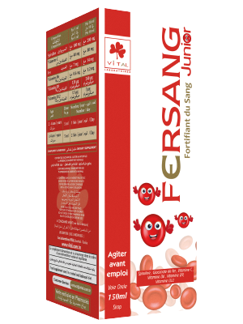
INDICATIONS
FERSANG
Prévention de la carence martiale
Traitement de l'anémie ferriprive chez l'enfant à partir de 2 ans
Restitution des réserves en fer
Réduit le risque de constipation
Fortifie le sang
COMPOSITION POUR 5ML
100 mg de Spiruline
40 mg Vitamine C
7 mg de Fer (Gluconate de fer=61,4 mg)
0,6 mg Vitamine B6
120 µg Vitamine B9
1,5 µg Vitamine B12
POSOLOGIE
150 ML
ÂGE | MATIN | MIDI | SOIR
2 à 4 ans | 5ml | - | -
4 à 10 ans | 7,5ml | - | -
Enfant> 10 ans et adulte | 10ml | - | -

Slide 7
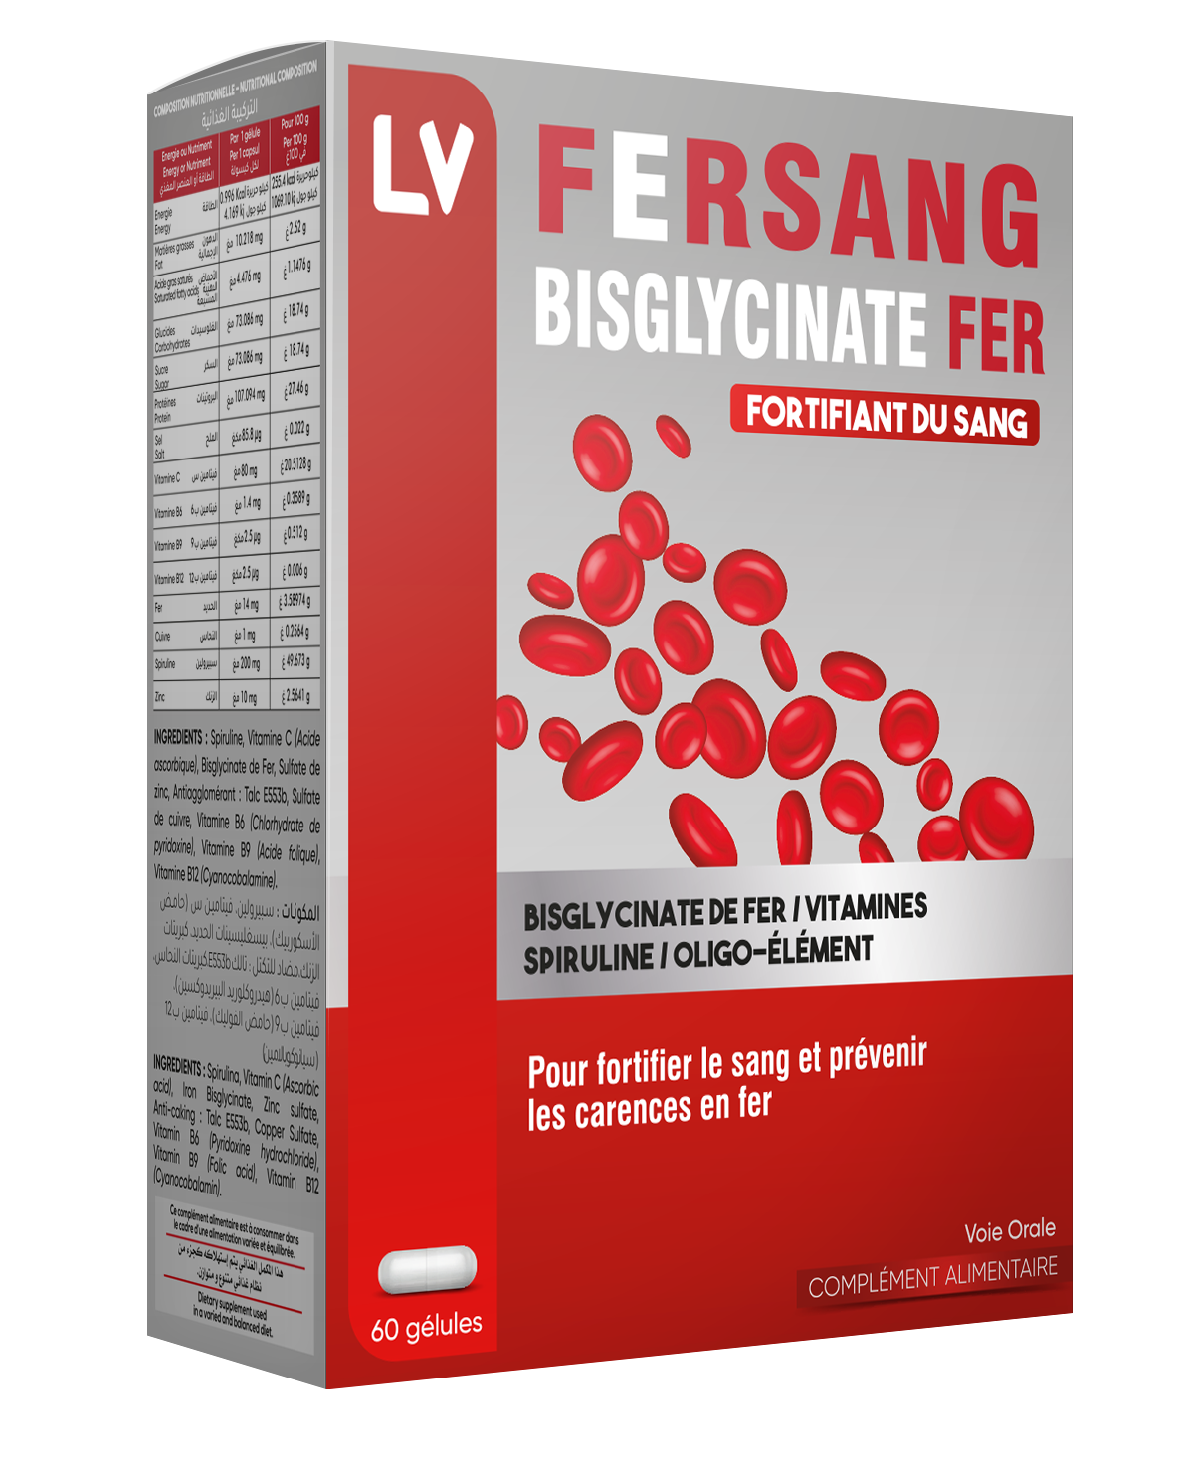
INDICATIONS
FERSANG BISGLYCINATE FER
Prévention de la carence martiale
Traitement de l'anémie chez l'adulte , l'enfant et la femme enceinte
Restitution des réserves en fer
Réduit le risque de constipation
Fortifie le sang
COMPOSITION PAR GÉLULE
210 mg de Spiruline
80 mg Vitamine C
14 mg de Fer (BISGLYCINATE de fer = 65,1163mg)
1, 4 mg Vitamine B6
1 mg de Cuivre
200 µg Vitamine B9
2,5 µg Vitamine B12
10 mg Zinc
30
POSOLOGIE
Gélules
ÂGE | MATIN | MIDI | SOIR
Adulte | 1 gélule | - | -

Slide 8
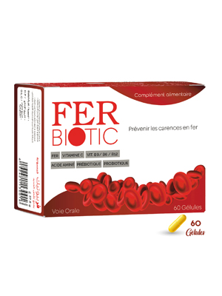
FERBIOTIC
INDICATIONS
Corrige éfficacement la carence martiale grâce à une biodisponibilité optimisée par la vitamine C et les acides aminés chélateurs.
Prévient l’anémie ferriprive chez les populations à risque
Soutient la formation de l’hémoglobine et des globules rouges via l’action synergique du fer et des vitamines B6, B9 et B12.
Réduit les manifestations fonctionnelles de la carence en fer, notamment la fatigue et la baisse de performance
Améliore l’absorption et la tolérance digestive du fer grâce à l’association pré et probiotiques naturels
60
Gélules

Slide 9
FERBIOTIC
COMPOSITION PAR GÉLULE
80 mg Vitamine C
1 34 mg Bisglycinate de fer (28 mg de fer élément)
200µg de Vitamine B9
2,5 µg de Vitamine B12
1,7 mg de Vitamine B 6
50 mg de Lévure de Biére
53,5 mg de Linuline de Chicorée
25 mg de Histidine
25 mg de Lysine
25 mg de Glycine
60
Gélules
POSOLOGIE
ÂGE | MATIN | MIDI | SOIR
Adulte | 1 gélule | - | -
2 gélules en cas de besoin, pendant au moins un mois

Slide 10
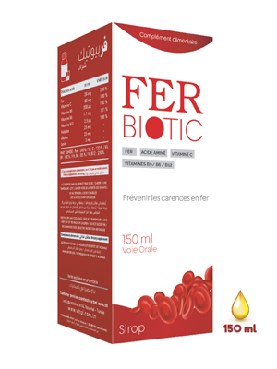
FERBIOTIC
COMPOSITION PAR 10 ml
80 mg Vitamine C
1 34 mg Bisglycinate de fer (28 mg de fer élément)
200µg de Vitamine B9
2,5 µg de Vitamine B12
1,7 mg de Vitamine B 6
25 mg de Histidine
25 mg de Lysine
25 mg de Glycine
150 ML
POSOLOGIE
ÂGE | MATIN | MIDI | SOIR
Adulte | 10 ml | - | -
10 ml x 2 en cas de besoin, pendant au moins un mois

Slide 11
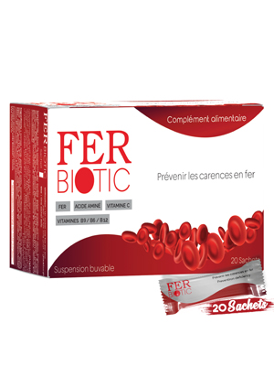
FERBIOTIC
COMPOSITION PAR 1 sachet
80 mg Vitamine C
1 34 mg Bisglycinate de fer (28 mg de fer élément)
200µg de Vitamine B9
2,5 µg de Vitamine B12
1,7 mg de Vitamine B 6
25 mg de Histidine
25 mg de Lysine
25 mg de Glycine
20
Sachets
POSOLOGIE
ÂGE | MATIN | MIDI | SOIR
Adulte | 1 sachet | - | -
2 sachets en cas de besoin, pendant au moins un mois

Slide 12
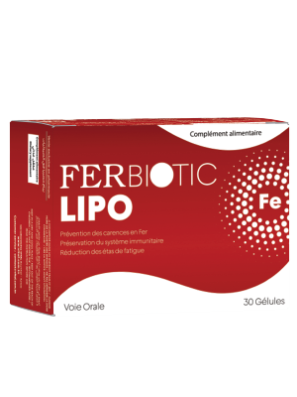
FERBIOTIC LIPO
INDICATIONS
Traitement et prévention des carences martiales avec un fer liposomal à absorption élevée et tolérance optimale.
Une synergie fer liposomal – vitamine C – luzixine qui assure une biodisponibilité maximale et une stimulation efficace de l’érythropoïèse.
Une réduction rapide de l’asthénie et de la fatigue avec soutien des fonctions immunitaires liées au déficit en fer.
30
Gélules

Slide 13
FERBIOTIC LIPO
COMPOSITION PAR GÉLULE
80 mg de Vitamine C
14 mg de Fer (Fumarate de fer liposomal = 74 mg)
200 µg de Vitamine B9
2,5 µg de Vitamine B12
30
Gélules
POSOLOGIE
ÂGE | MATIN | MIDI | SOIR
Adulte | 1 gélule | - | -
2 gélules en cas de besoin, pendant au moins un mois

Slide 14
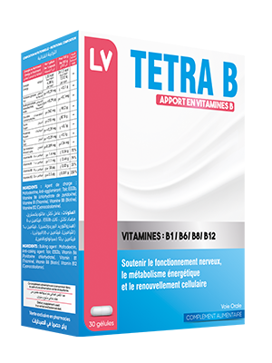
INDICATIONS
TETRA B
Production d'énergie
Équilibre du système nerveux
Prévention cardiovasculaire
Renouvellement cellulaire
COMPOSITION PAR GÉLULE
1,4 mg de Vitamine B6 (Pyridoxine hydrochloride)
1,1 mg de Vitamine B1 (Thiamine)
50 µg de Vitamine BB(Biotine)
2,5 µg de Vitamine B12 (Cyanocobalamin)
POSOLOGIE
30
Gélules
ÂGE | MATIN | MIDI | SOIR
Adulte | 1 gélule | - | -

Slide 15
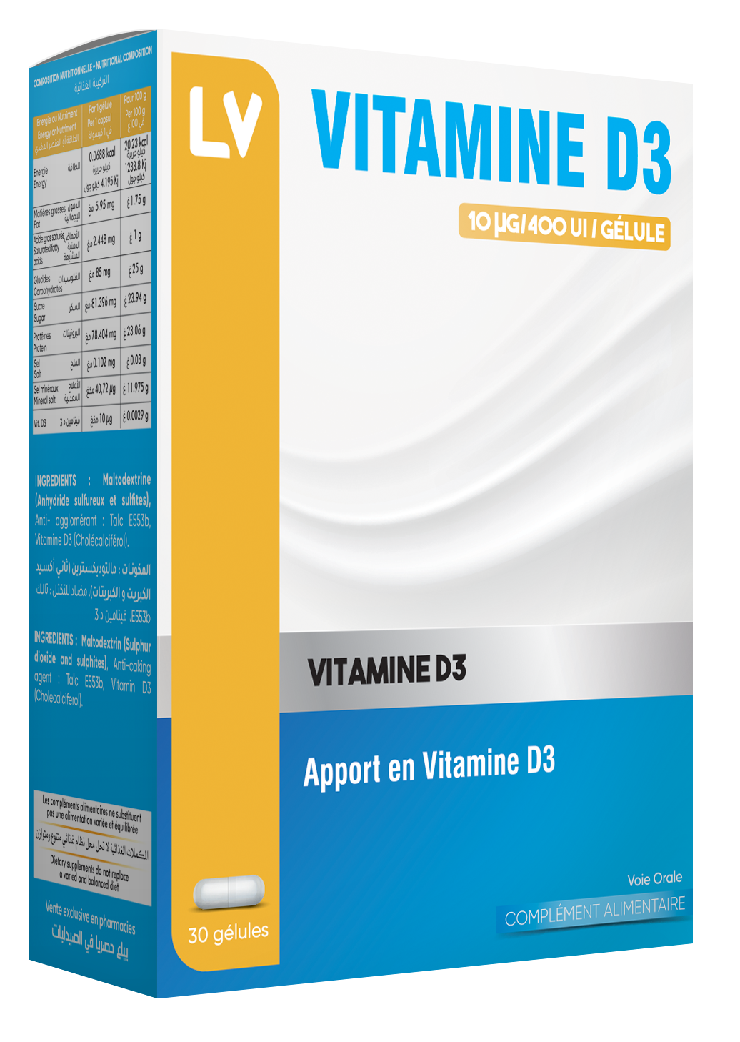
INDICATIONS
LV.VITAMINE D3
Immunostimulant
Réduit le risque d'infections respiratoires graves
Améliore l'absorption du calcium
Aide à maintenir des os solides et sains
Nécessaire pour le bon fonctionnement des muscles
COMPOSITION PAR GÉLULE
10 µg / 400 UI de Vitamine D3
POSOLOGIE
30
ÂGE | MATIN | MIDI | SOIR
Adulte | 1 gélule | - | -
Gélules

Slide 16
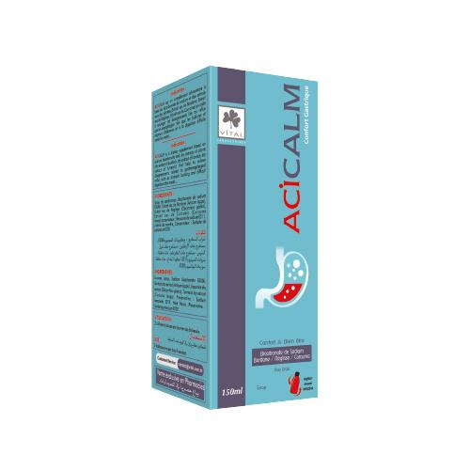
INDICATIONS
ACICALM
Brûlures d'estomac
Remontées acides
Reflux Gastro Œsophagien
COMPOSITION POUR 20ML
200 mg de Bicarbonate de sodium
120 mg d'Extrait sec de Bardane (Arctium lappa)
120 mg d'Extrait sec de Réglisse (Glycyrrhiza glabra)
110 mg d'Extrait sec de Curcuma (Curcuma longa)
POSOLOGIE
150 ML
ÂGE | MATIN | MIDI | SOIR
Adulte | 20ml | - | -

Slide 17
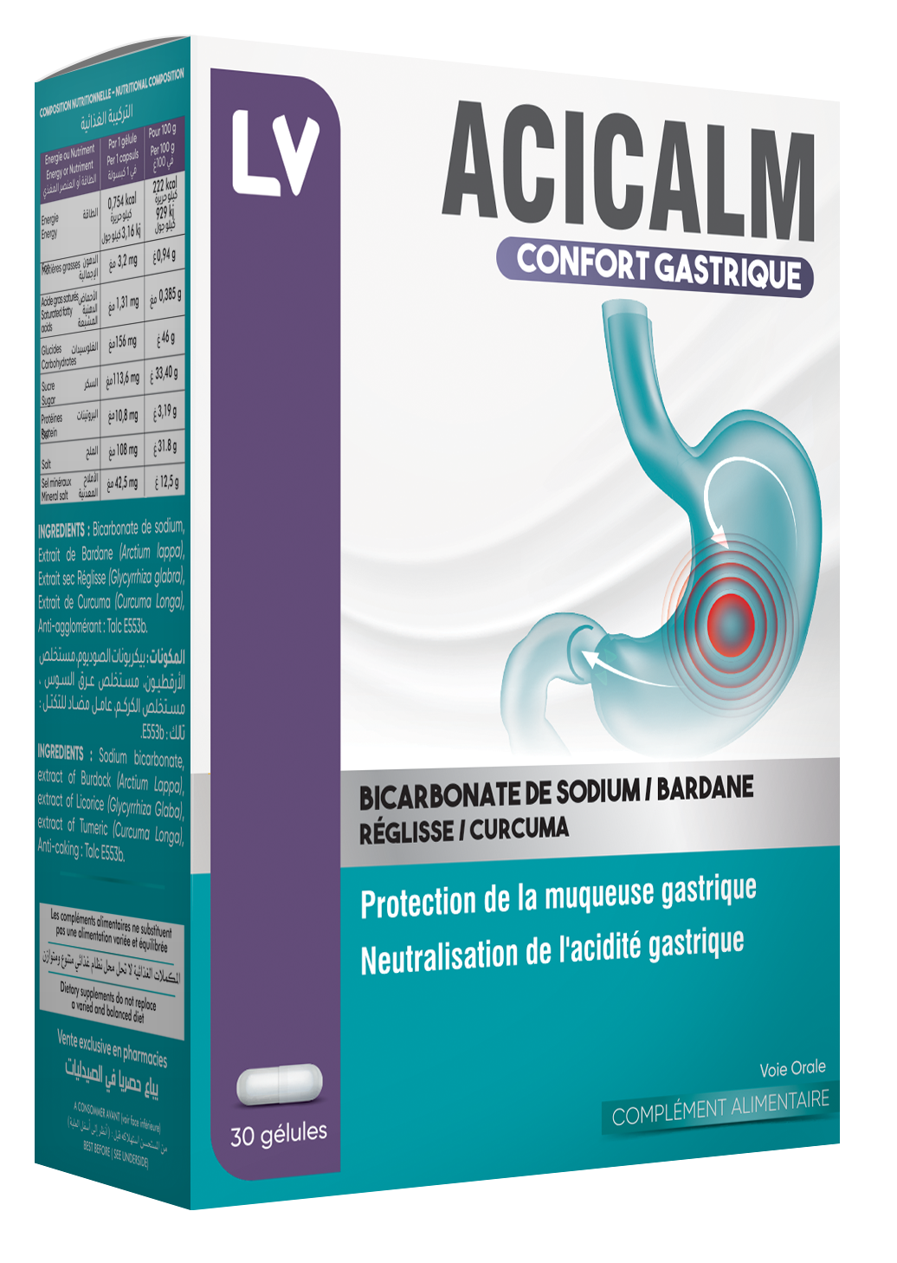
INDICATIONS
ACICALM
Brûlures d'estomac
Remontées acides
Reflux Gastro Œsophagien
COMPOSITION PAR 2 GÉLULES
300 mg de Bicarbonate de sodium
120 mg d'Extrait sec de Bardane (Arctium lappa)
120 mg d'Extrait sec de Réglisse (Glycyrrhiza glabra)
110 mg d'Extrait sec de Curcuma (Curcuma longa)
POSOLOGIE
30
Gélules
ÂGE | MATIN | MIDI | SOIR
Adulte | 1 gélule | - | 1 gélule

Slide 18
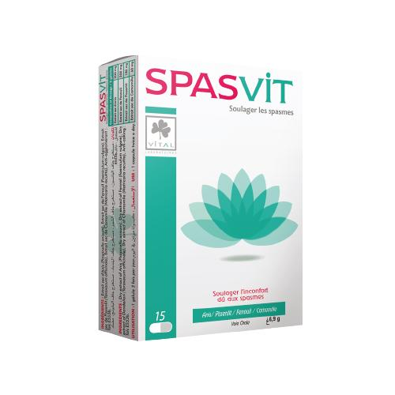
INDICATIONS
SPASVIT
Soulage les spasmes gastro-intestinaux et les coliques hépatiques
Équilibre la flore intestinale
COMPOSITION PAR GÉLULE
150 mg d'extrait sec d'Anis (Pimpinella anisum)
100 mg d'extrait sec de Fenouil (Foeniculum vulgare)
90 mg d'extrait sec de Pissenlit (Taraxacum officinale)
30 mg d'extrait sec de Camomille (Matrica recutita)
POSOLOGIE
15
Gélules
ÂGE | MATIN | MIDI | SOIR
Adulte | 1 gélule | - | 1 gélule

Slide 19
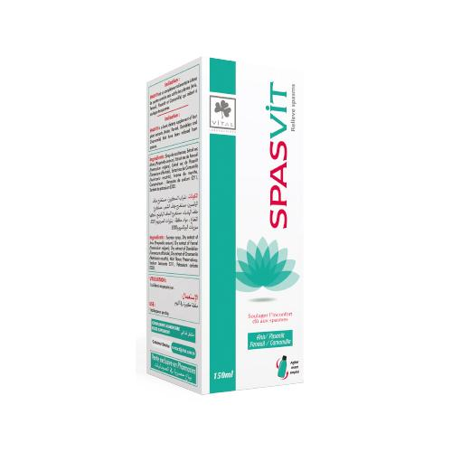
INDICATIONS
SPASVIT
Soulage les spasmes gastro-intestinaux et les coliques hépatiques
Équilibre la flore intestinale
COMPOSITION POUR 10ML
100 mg d'extrait sec d'Anis (Pimpinella anisum)
100 mg d'extrait sec de Fenouil (Foeniculum vulgare)
90 mg d'extrait sec de Pissenlit (Taraxacum officinale)
30 mg d'extrait sec de Camomille (Matrica recutita)
POSOLOGIE
150 ML
ÂGE | MATIN | MIDI | SOIR
Adulte et Enfants > 12 ans | 10ml | - | -

Slide 20
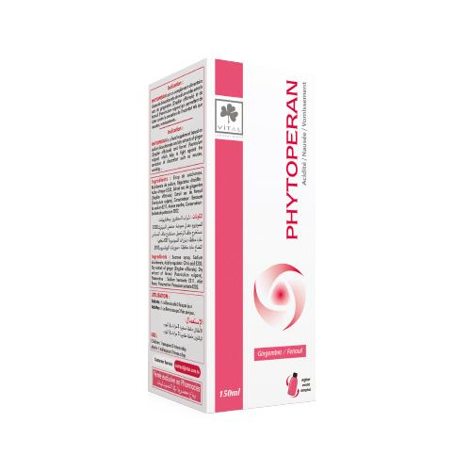
INDICATIONS
PHYTOPERAN
Réduit les nausées et les vomissements
Réduit l'acidité gastrique
COMPOSITION POUR 10ML
100 mg de Bicarbonate de sodium
20 mg d'extrait sec de Gingembre (Zingiber officinale)
20 mg d'extrait sec de Fenouil (Foeniculum vulgare)
POSOLOGIE
ÂGE | MATIN | MIDI | SOIR
Enfant | 5ml | 5ml | 5ml
Adulte | 10ml | 10ml | 10ml
150 ML

Slide 21
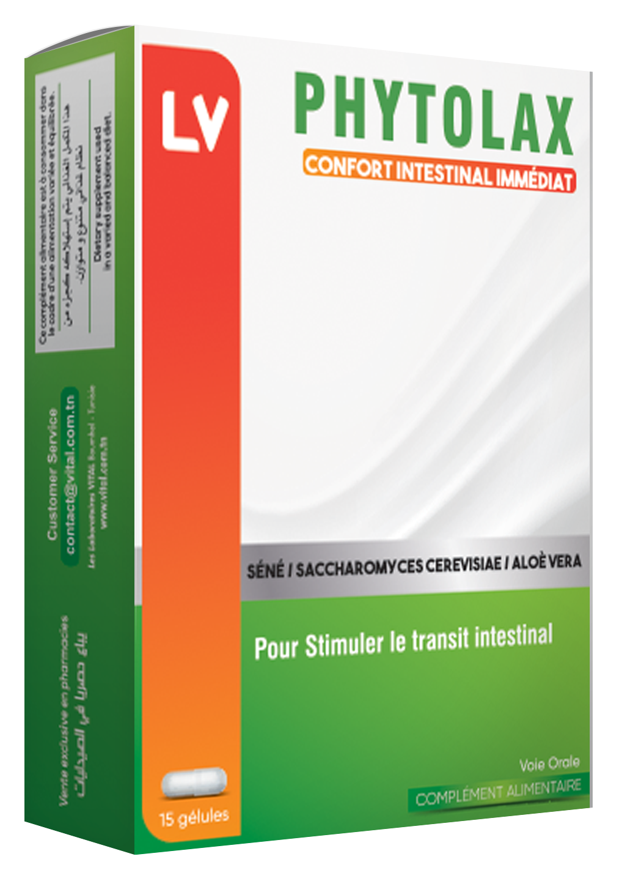
INDICATIONS
PHYTOLAX
Constipation occasionnelle
Alternance diarrhée constipation
Confort intestinal immédiat
Laxatif puissant et stimulant
Soulagement rapide: Effet< 10 heures
COMPOSITION PAR GÉLULE
150 mg d'extrait sec de Séné (Senna alexandrina)
136 mg Levure de bière (Saccharomyces cerevisiae)
50 mg d'extrait sec d'Aloès vera (Aloe vera)
POSOLOGIE
20
Gélules
ÂGE | MATIN | MIDI | SOIR
Adulte | 1 gélule | - | 1 gélule
* Période maximale de 10 jours

Slide 22
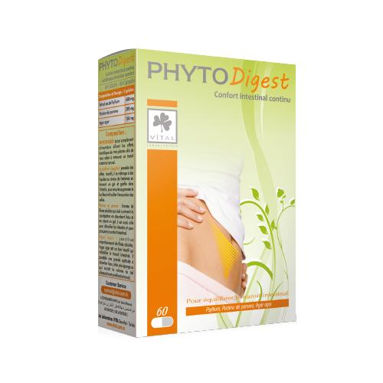
INDICATIONS
PHYTODIGEST
Equilibre le transit intestinal
Confort intestinal continu
Laxatif doux et lubrifiant
Constipation chronique
COMPOSITION PAR 3 GÉLULES
410 mg d'Extrait sec de Psyllium (Plantago ovata)
390 mg Pectine de pomme
150 mg Agar agar
POSOLOGIE
60
ÂGE | MATIN | MIDI | SOIR
Adulte | 1 gélule | 1 gélule | 1 gélule
Gélules

Slide 23
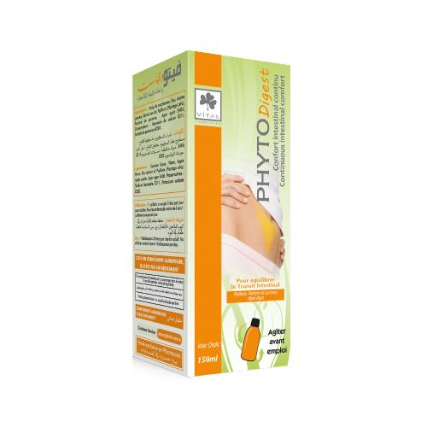
INDICATIONS
PHYTODIGEST
Equilibre le transit intestinal
Confort intestinal continu
Laxatif doux et lubrifiant
Constipation chronique
COMPOSITION POUR 10ML
47,5 mg d'Extrait sec de Psyllium (Plantago ovata)
47,5 mg Pectine de pomme
25 mg Agar agar
POSOLOGIE
ÂGE | MATIN | MIDI | SOIR
Adulte | 10ml | 10ml | 10ml
Enfants < 6 ans | 10ml | - | -
150 ML

Slide 24
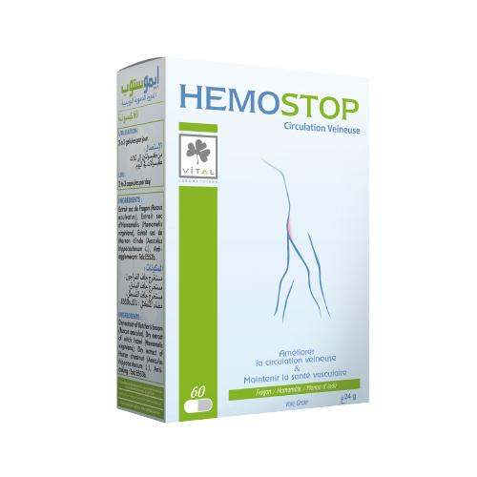
INDICATIONS
HEMOSTOP
Hémorroïdes
Soulage la douleur de la crise hémorroïdaire
Réduit l'inflammation due à l'hémorroïde
Réduit la fréquence et l’intensité des crises hémorroïdaires
COMPOSITION PAR 2 GÉLULES
272 mg d'Extrait sec de Marron d'Inde (Aesculus Hypocastanum)
260 mg d'Extrait sec d'Hamamélis (Hamamélis virginiana)
100 mg d'Extrait sec de Fragon (Ruscus aculeatus)
POSOLOGIE
60
ÂGE | MATIN | MIDI | SOIR
Adulte | 1 gélule | - | 1 gélule
En cas de besoin : Prendre 2 à 3 gélules par jour
Gélules

Slide 25
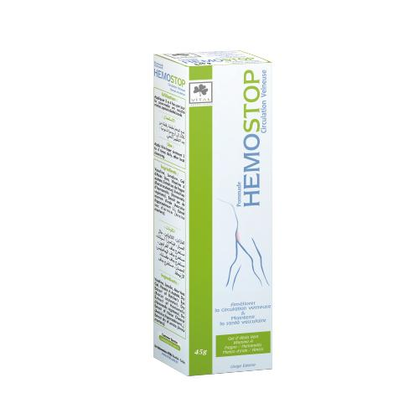
INDICATIONS
HEMOSTOP
Hémorroïdes
Soulage la douleur de la crise hémorroïdaire
Réduit l'inflammation due à l'hémorroïde
Réduit la fréquence et l’intensité des crises hémorroïdaires
COMPOSITION
Gel d'Aloès vera
Vitamine A
Extrait de Fragon (Ruscus aculeatus)
Extrait de Marron d'Inde (Aesculus Hypocastanum)
Extrait d'Hamamélis (Hamamélis virginiana)
Extrait d'Arnica (Arnica montana)
CONSEILS D'UTILISATION
45g
ÂGE | UTILISATION
Adulte | Appliquer 3 à 4 fois par jour la pommade en couche mince, après la toilette locale
Crème

Slide 26
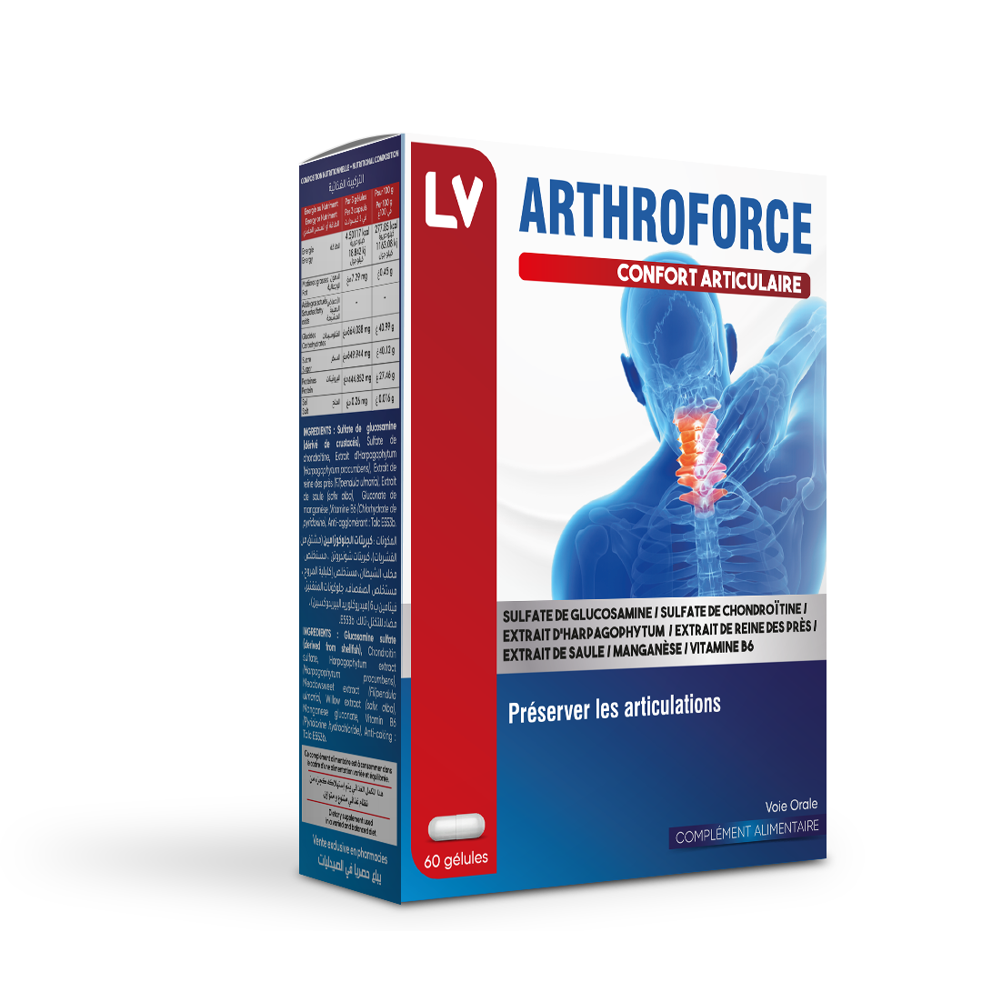
INDICATIONS
ARTHROFORCE
Douleurs articulaires
Arthrose
Arthrite
Tendinite
COMPOSITION PAR 3 GÉLULES
900 mg de Glucosamine
90 mg d'Extrait sec d'Harpagophytum (Harpgophytum procumbens)
600 mg de sulfate de chondroitine
60 mg d’Extrait sec de reine de prés((filipendila ulmaria)
60 mg d’Extrait sec de saule(salix alba)
1,4 mg Vitamine B 6
2 µg de Manganése
60
POSOLOGIE
Gélules
ÂGE | MATIN | MIDI | SOIR
Adulte | 1 gélule | 1 gélule | 1 gélules
Après les repas

Slide 27
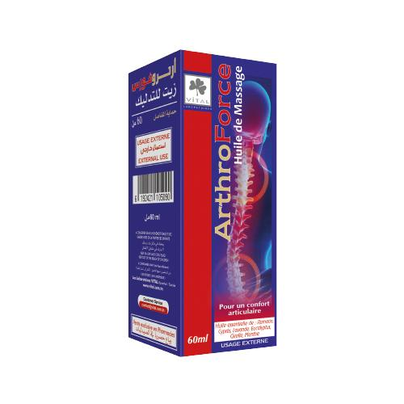
INDICATIONS
ARTHROFORCE
Douleurs articulaires
Arthrose
Arthrite
Tendinite
COMPOSITION
Huile de massage
Huile essentielle de Romarin (Rosmarinus officinalis)
Huile essentielle de Lavande (Lavandula angustifolia)
Huile essentielle de Menthe (Mentha piperita)
Huile essentielle de Cyprès (Cupressus sempervirens)
Huile essentielle d'Eucalyptus (Eucalyptus globulus)
Huile essentielle de Girofie (Eugenia caryophyllata)
CONSEILS D'UTILISATION
60 ML
ÂGE | UTILISATION
Adulte | Appliquer quelques gouttes d'huile et masser doucement l'articulation
En cos de douleur : 2 applications le matin et le soir

Slide 28
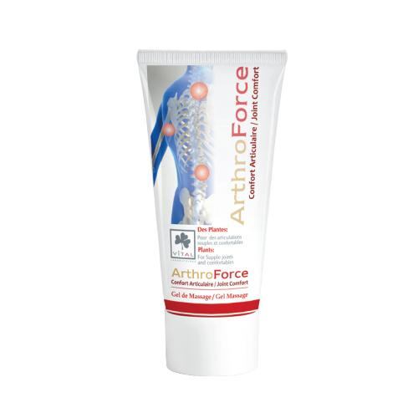
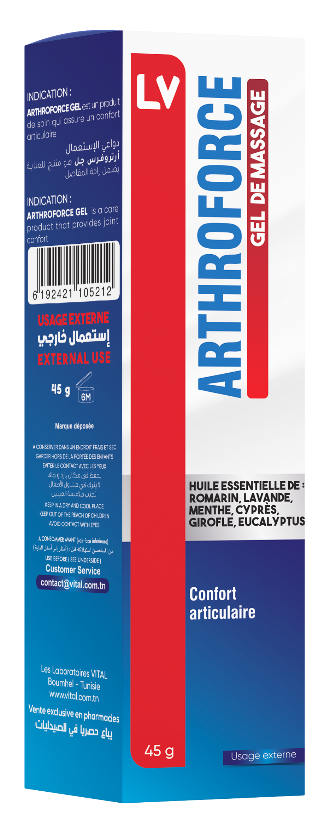
INDICATIONS
ARTHROFORCE
Douleurs articulaires
Arthrose
Arthrite
Tendinite
Gel
COMPOSITION
Huile essentielle de Romarin (Rosmarinus officinalis)
Huile essentielle de Lavande (Lavandula angustifolia)
Huile essentielle de Menthe (/Vlentha piperita L.)
Huile essentielle de Cyprès (Cupressus sempervirens L.)
Huile essentielle de Girofle (Syzygium aromaticum)
Huile essentielle d'Eucalyptus (Eucalyptus globulus)
CONSEILS D'UTILISATION
90gr
45gr
ÂGE | UTILISATION
Adulte | Appliquer une noisette de gel et masser doucement l'articulation en cas de douleur

Slide 29
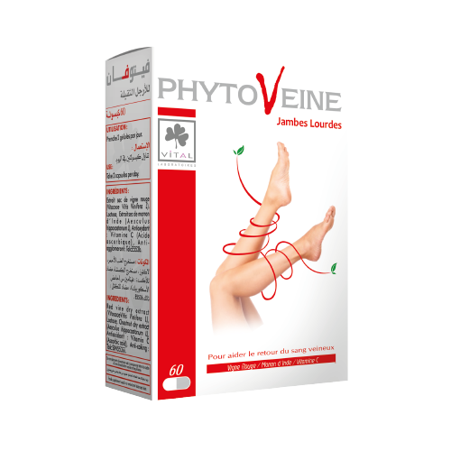
INDICATIONS
PHYTOVEINE
Soulage les douleurs des jambes lourdes
Stimule la circulation sanguine
COMPOSITION PAR 2 GÉLULES
360 mg d'Extrait sec de Vigne rouge (Vitis vinifera)
120 mg Extrait sec de Marron d'inde (Aescu!us hippocastanum)
60 mg de Vitamine C
POSOLOGIE
ÂGE | MATIN | MIDI | SOIR
Adulte | 1 gélule | - | 1 gélule
60
Gélules

Slide 30
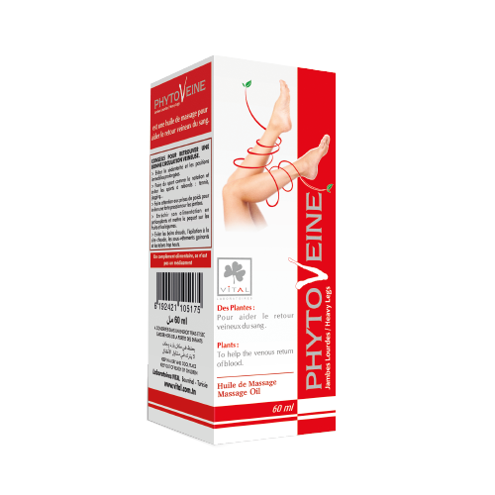
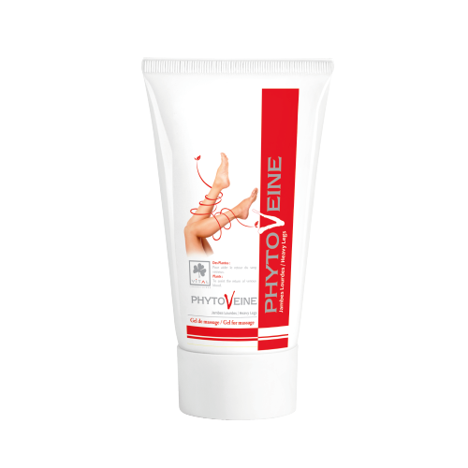
INDICATIONS
Soulage les douleurs des jambes lourdes
Stimule la circulation sanguine
PHYTOVEINE
Huile
Gel
COMPOSITION
Huile essentielle de Citron (Citrus limon)
Huile essentielle de Menthe (Mentha piperita)
Huile essentielle de Lavande (Lavandula angustifolia)
Huile essentielle de Cyprès (Cupressus sempervirens)
Menthol
CONSEILS D'UTILISATION
60 ML
90gr
ÂGE | UTILISATION
Adulte | 2 applications par jour matin et soir en massant du bas vers le haut

Slide 31
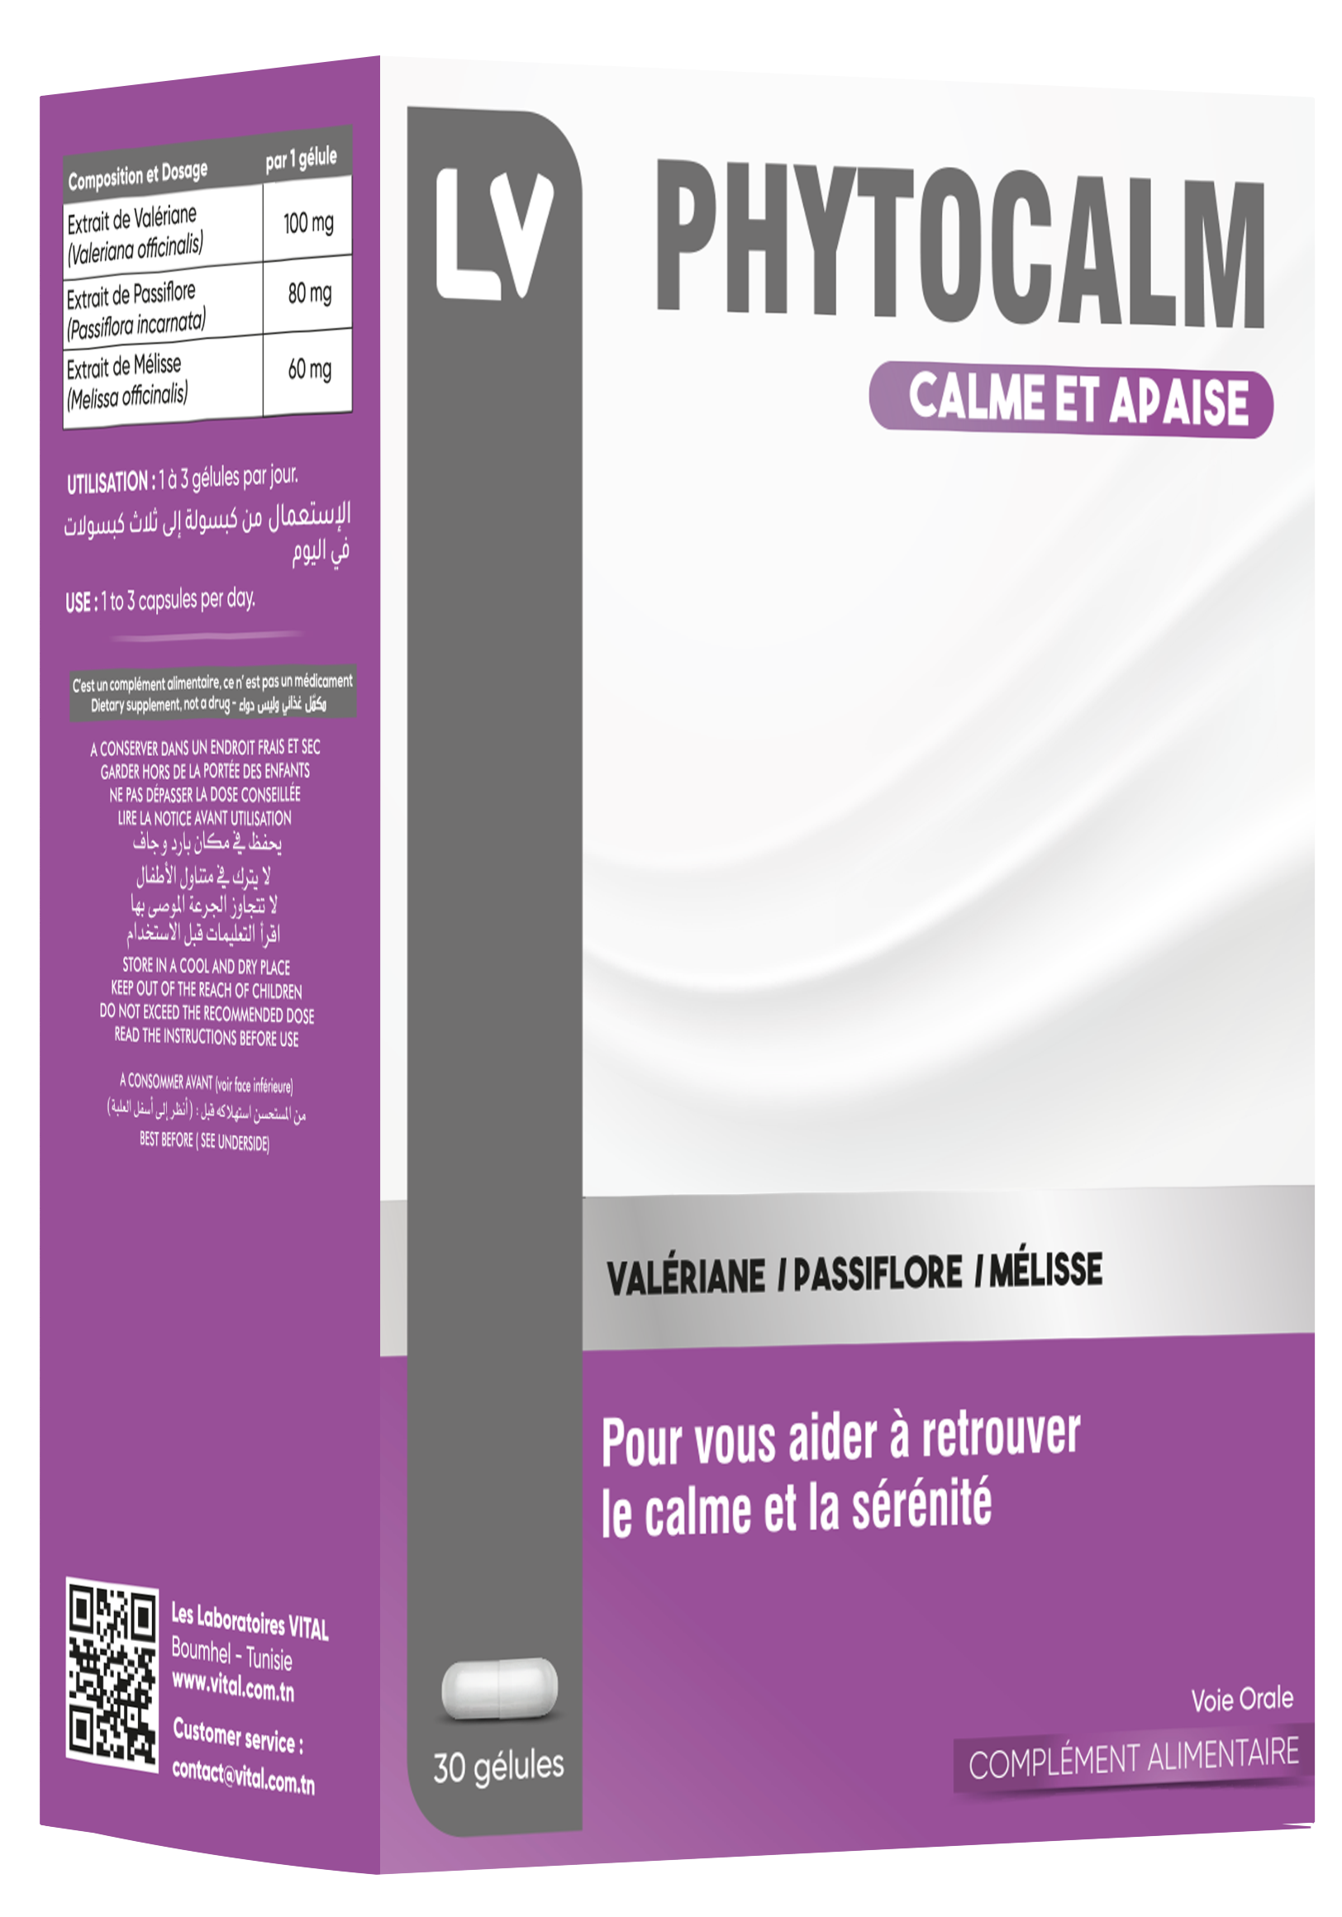
INDICATIONS
-Etats dépressifs légèrs à modérés
-Anxiété et insomnie
-Troubles mineurs de sommeil
-Réduit les états de nervosité de stress et d’irritabilité
PHYTOCALM
COMPOSITION PAR GÉLULE
100 mg d'Extrait sec de Valériane (Valeriano officinalis)
80 mg d'Extrait sec de Passifiore (Passiflora incarnata)
60 mg d'Extrait sec de Mélisse (Melissa officinalis)
POSOLOGIE
ÂGE | MATIN | MIDI | SOIR
Adulte | 1 gélule | 1gélule | 1 gélule
30
Gélules

Slide 32
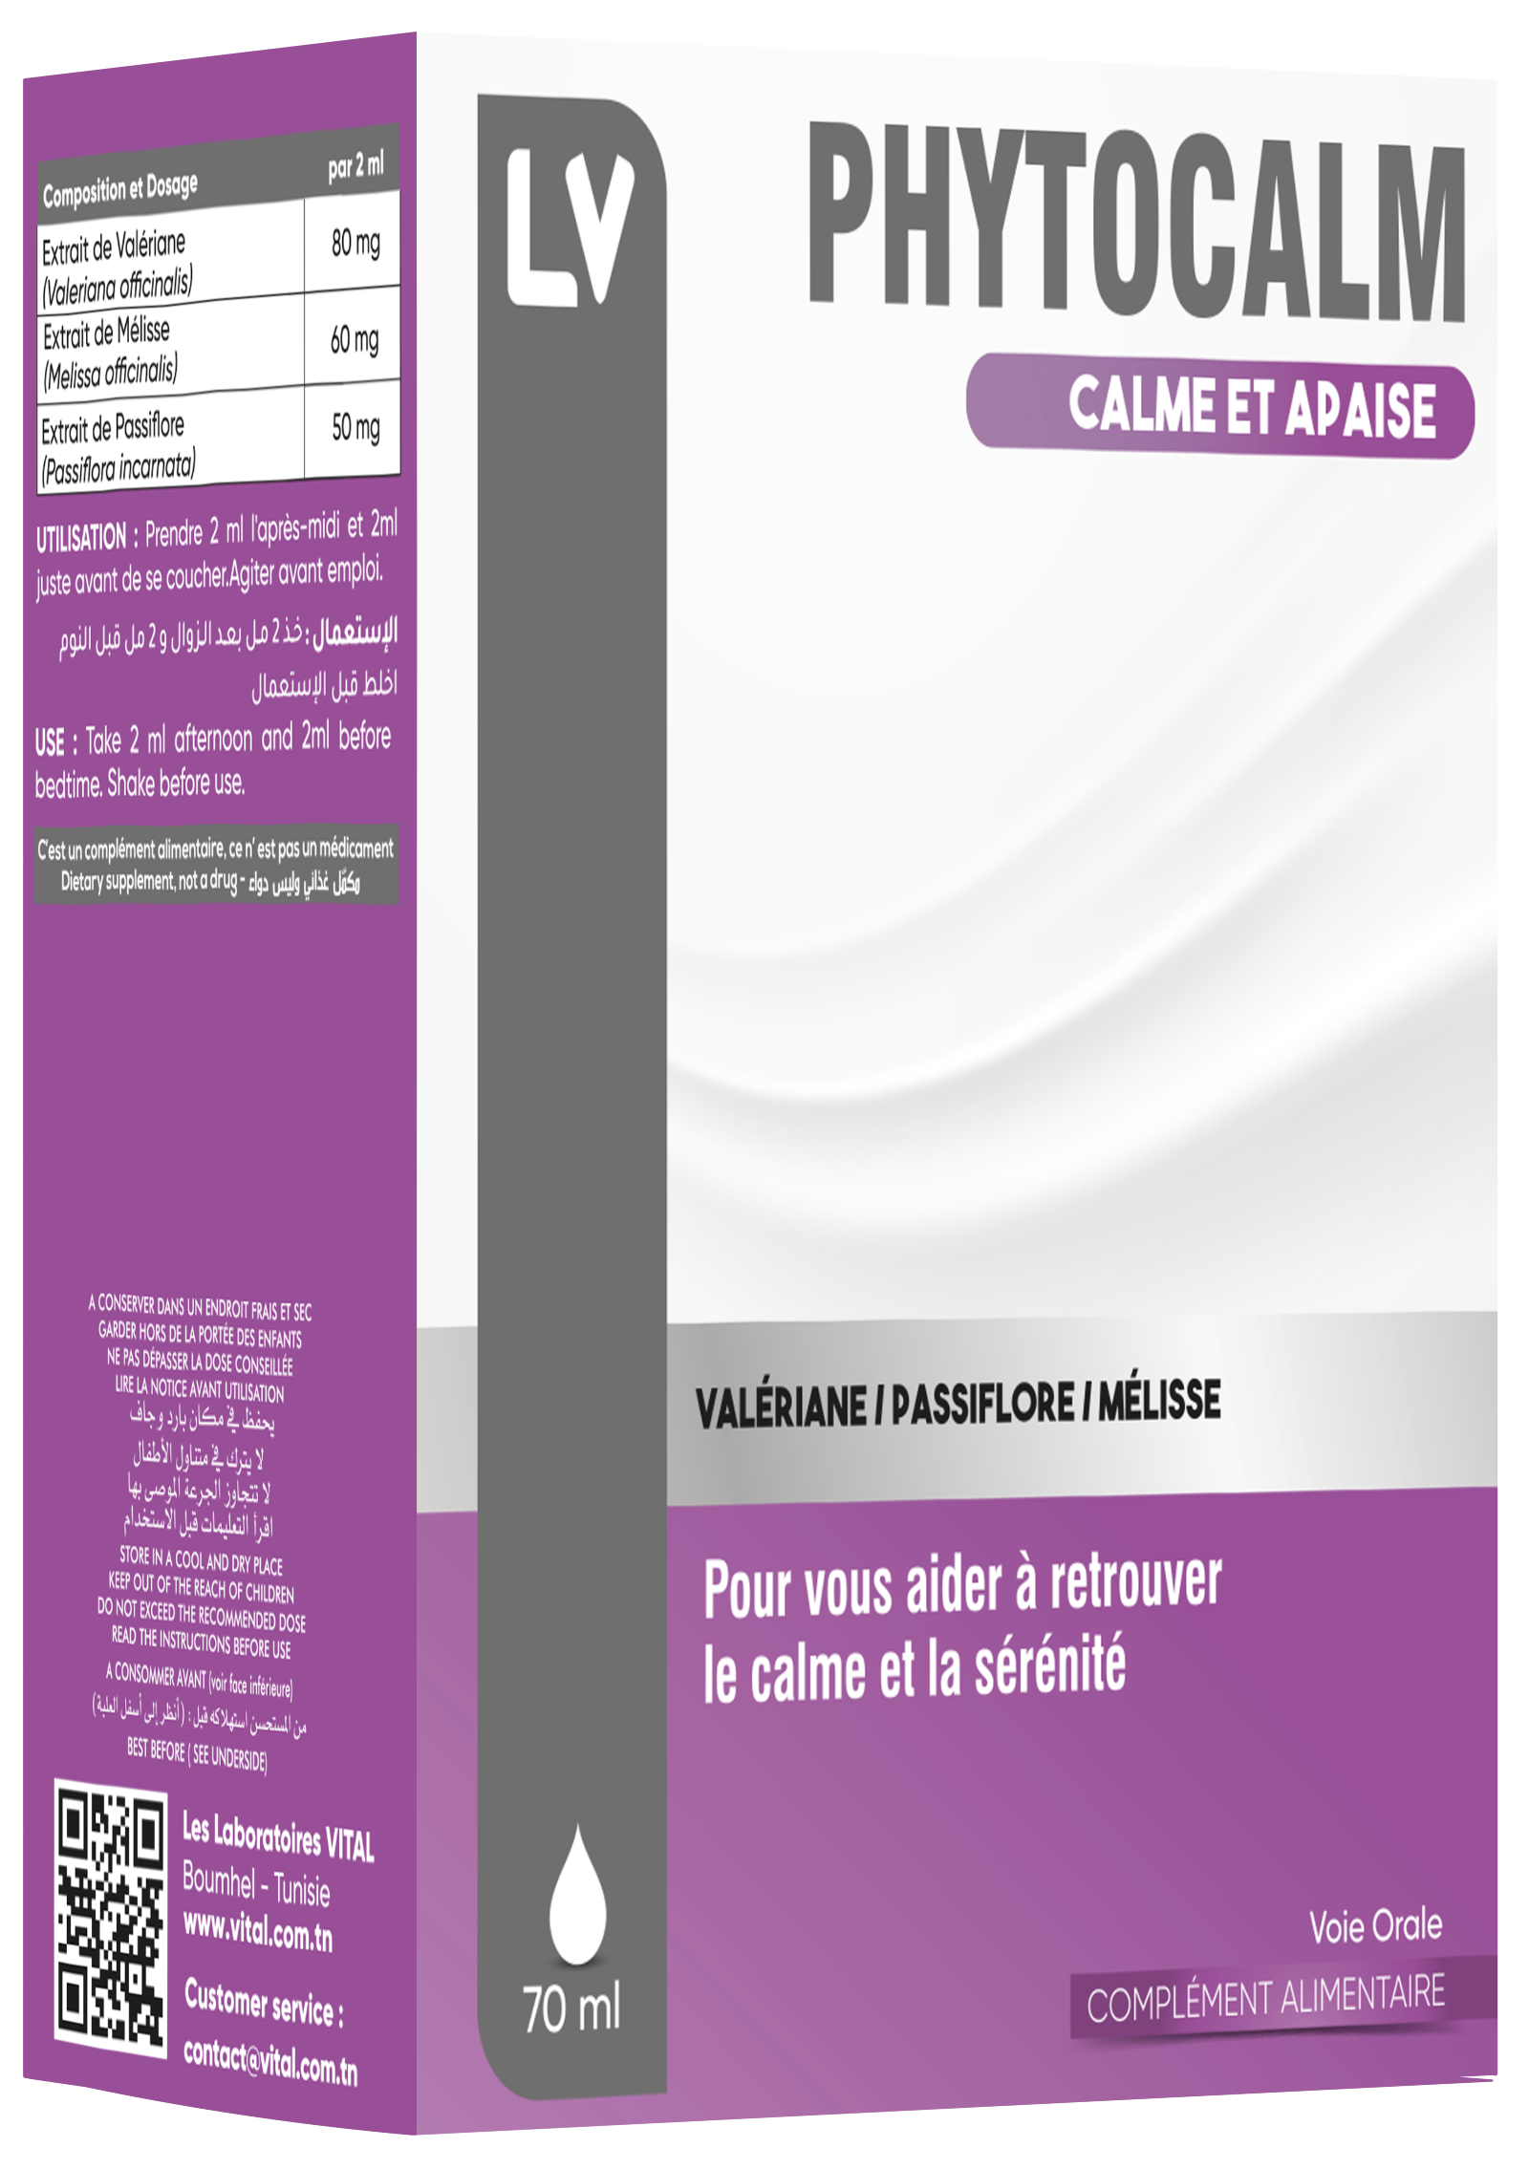
INDICATIONS
-Etats dépressifs légèrs à modérés
-Anxiété et insomnie
-Troubles mineurs de sommeil
-Réduit les états de nervosité de stress et d’irritabilité
PHYTOCALM
Gouttes
COMPOSITION POUR 2 ML
80 mg d'Extrait sec de Valériane (Valeriano officinalis)
60 mg d'Extrait sec de Mélisse (Melissa officinalis)
50 mg d'Extrait sec de Passifiore (Passiflora incarnata)
POSOLOGIE
ÂGE | MATIN | MIDI | SOIR
Adulte | - | 2ml | 2ml
60 ML

Slide 33
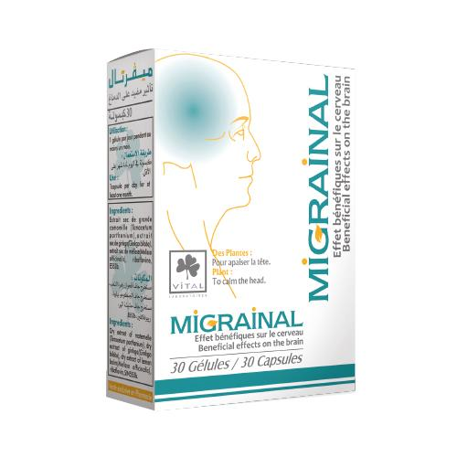
INDICATIONS
MIGRAINAL
Réduit l'intensité de crise de migraine
Réduit la durée de crise de migraine
Réduit la fréquence des épisodes migraineux
COMPOSITION PAR GÉLULE
200 mg d'Extrait sec de Grande camomille (Tanacetum parthenium)
120 mg d'Extrait sec de Ginkgo (Ginkgo biloba)
50 mg d'Extrait sec de Mélisse (/Vlelissa officinalis)
1,4 mg de Vitamine B2
POSOLOGIE
ÂGE | MATIN | MIDI | SOIR
Adulte | 1 gélule | - | -
Pendant au moins 1 mois
30
Gélules

Slide 34
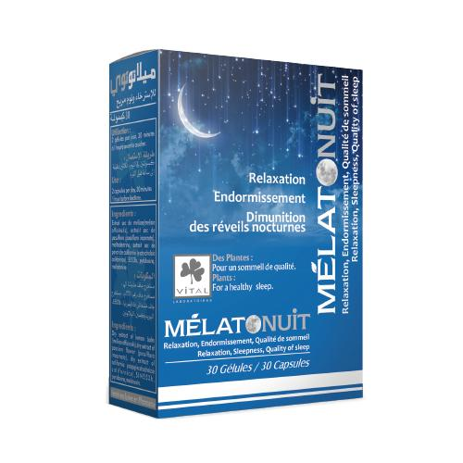
INDICATIONS
MELATONUIT
Améliore la qualité du sommeil
Diminue les réveils nocturnes
Favorise l'endormissement avec un sommeil réparateur
COMPOSITION PAR 2 GÉLULES
240 mg d'Extrait sec de Mélisse (/Vlelissa officinalis)
150 mg d'Extrait sec de Passiflore (Passif/ara incarnata)
8,4 mg d'Extrait sec de Pavot de Californie (Eschscholzia californica)
1,4 mg de Vitamine B6
1 mg de Mélatonine
30
POSOLOGIE
Gélules
ÂGE | MATIN | MIDI | SOIR
Adulte | - | - | 2 gélules
30 minutes à 1 heure avant de se coucher

Slide 35
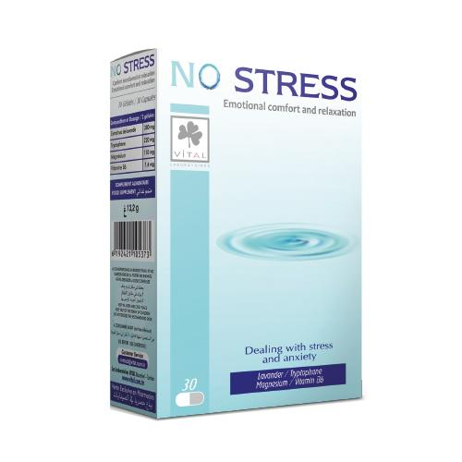
INDICATIONS
NO STRESS
Etats anxieux légers et émotifs
Troubles mineurs du sommeil
Réduction de la perception du stress
Pas d'effet d'accoutumance
Réduction des états de fatigue
COMPOSITION PAR 2 GÉLULES
220 mg de Triptophane
190 mg d'Extrait sec de Lavande (Lavendula angustifolia)
110 mg de Magnésium
1,4 mg de Vrtamine B6
POSOLOGIE
ÂGE | MATIN | MIDI | SOIR
Adulte | 1 gélule | - | 1 gélule
30
Gélules

Slide 36
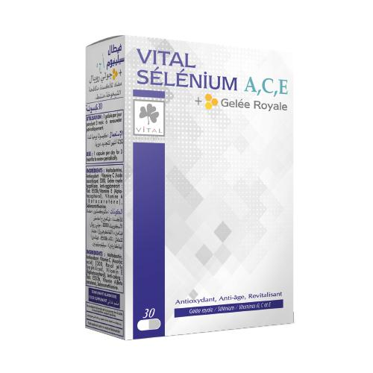
INDICATIONS
VITAL SELENIUM A,C,E
Revitalisant,Anti –oxydant et Anti - âge
Protège les cellules contre le stress oxydatif
Indiqué dés l’apparition des signes de veillissement
COMPOSITION PAR GÉLULE
120 mg de Vitamine C
90 mg de Gelée Royale
10 mg de Vitamine E
800 µg de Vitamine A
70 µg de Sélénium
POSOLOGIE
30
ÂGE | MATIN | MIDI | SOIR
Adulte | 1 gélule | - | -
Cure de 3 mois à renouveler
Gélules

Slide 37
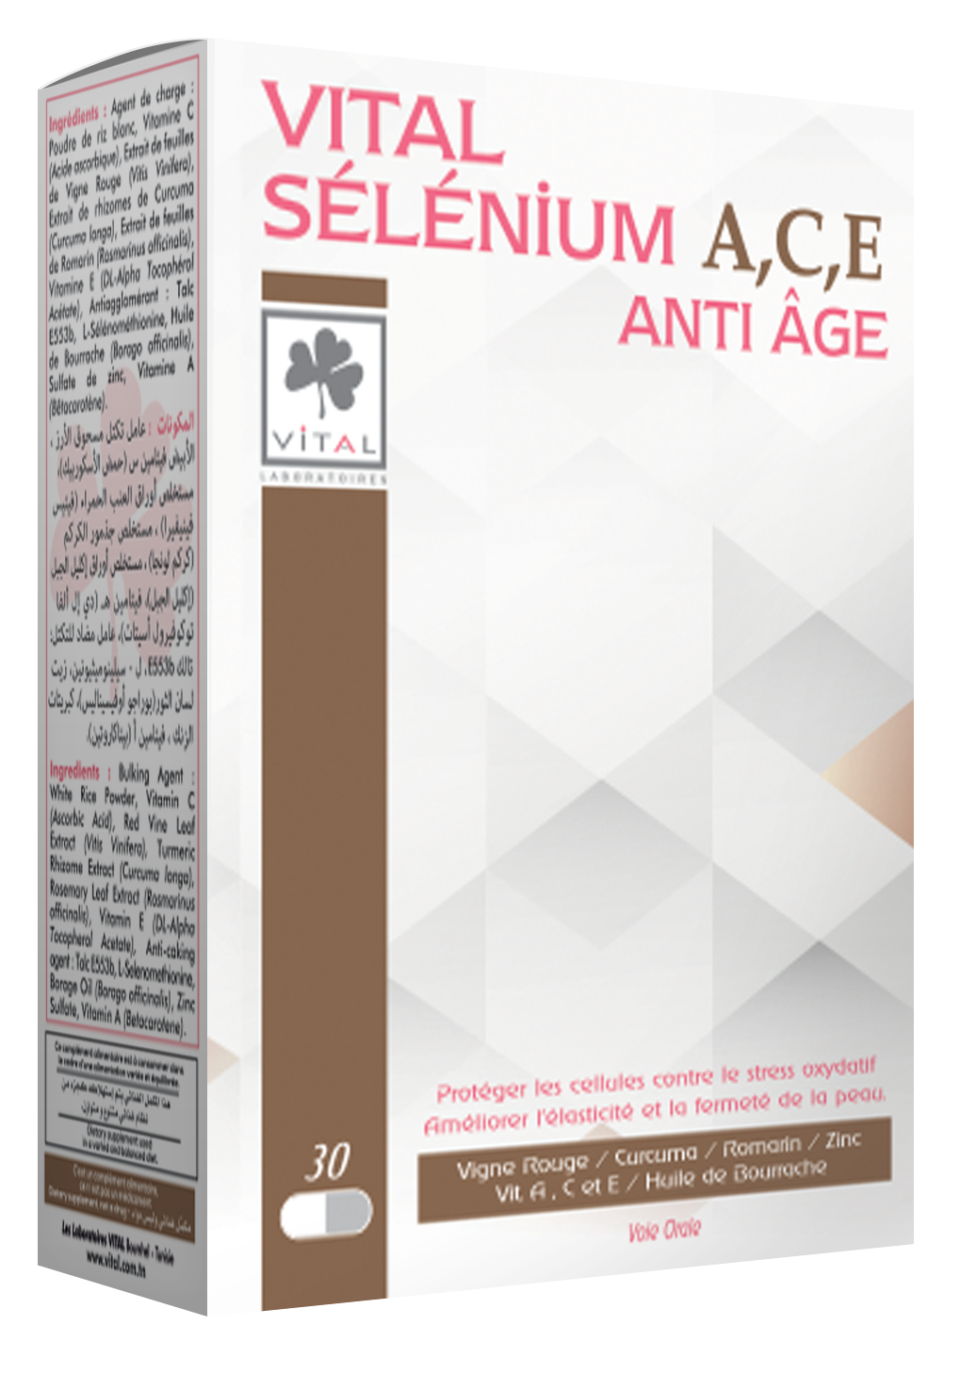
INDICATIONS
VITAL SELENIUM A,C,E
ANTI AGE
Revitalisant,Anti-oxydant et Anti - âge
Protège les cellules contre le stress oxydatif
Indiqué après l’apparition des signes de veillissement
COMPOSITION PAR GÉLULE
90 mg de Vitamine C
10 mg de Vitamine E
800 µg de Vitamine A
50 µg de Sélénium
30 mg d’Extrait sec de Romarin
30 mg d’Extrait sec de Rhizomes de curcuma
56 mg d’Extrait sec de vigne rouge
8 mg de Huile de Bourache
3 mg de Zinc
30
POSOLOGIE
Gélules
ÂGE | MATIN | MIDI | SOIR
Adulte | 1 gélule | - | -
Cure de 3 mois à renouveler

Slide 38
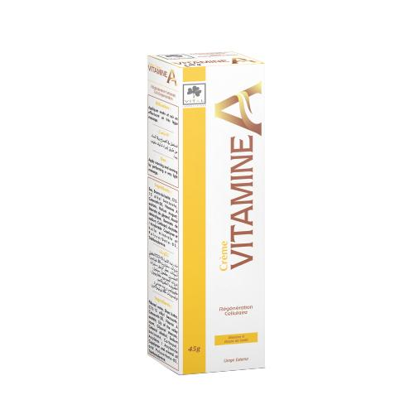
INDICATIONS
L.V VITAMINE A
Engélures
Réduit l'apparation des rides
Traite l'acné chez les adolescents et les adultes
Régule la pigmentation
Prévient les dommages cellulaires
Soutient la santé de la peau
Stimule la production de collagène
COMPOSITION
135 mg de Vitamine A)
CONSEILS D'UTILISATION
45g
ÂGE | MATIN | MIDI | SOIR
Adulte | 1 application | - | 1 application
En effectuant de légers mouvements de massage
Crème

Slide 39
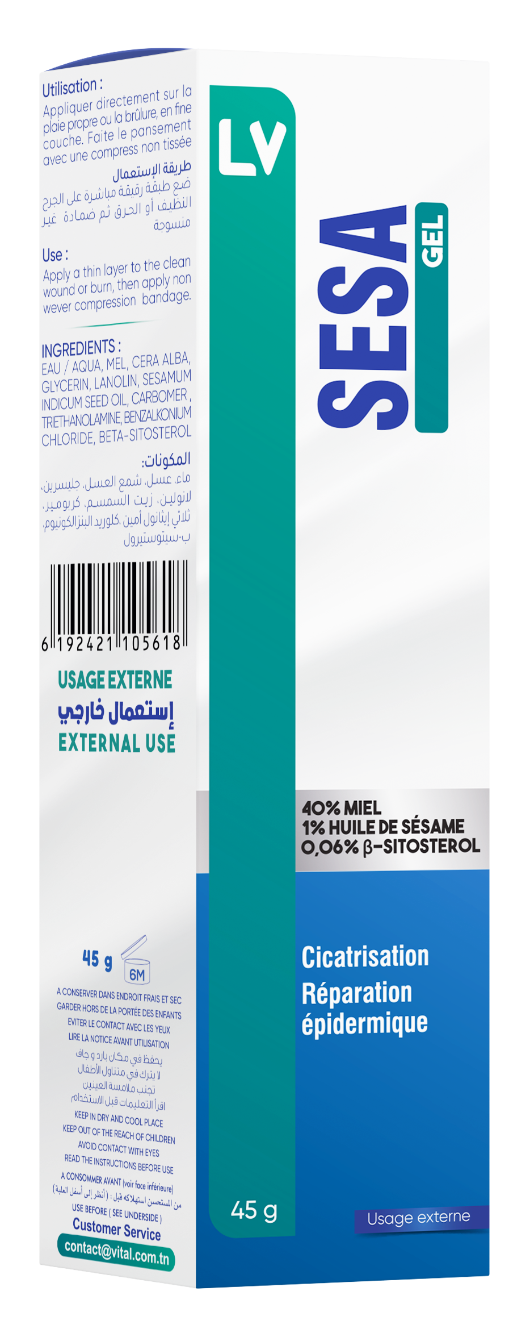
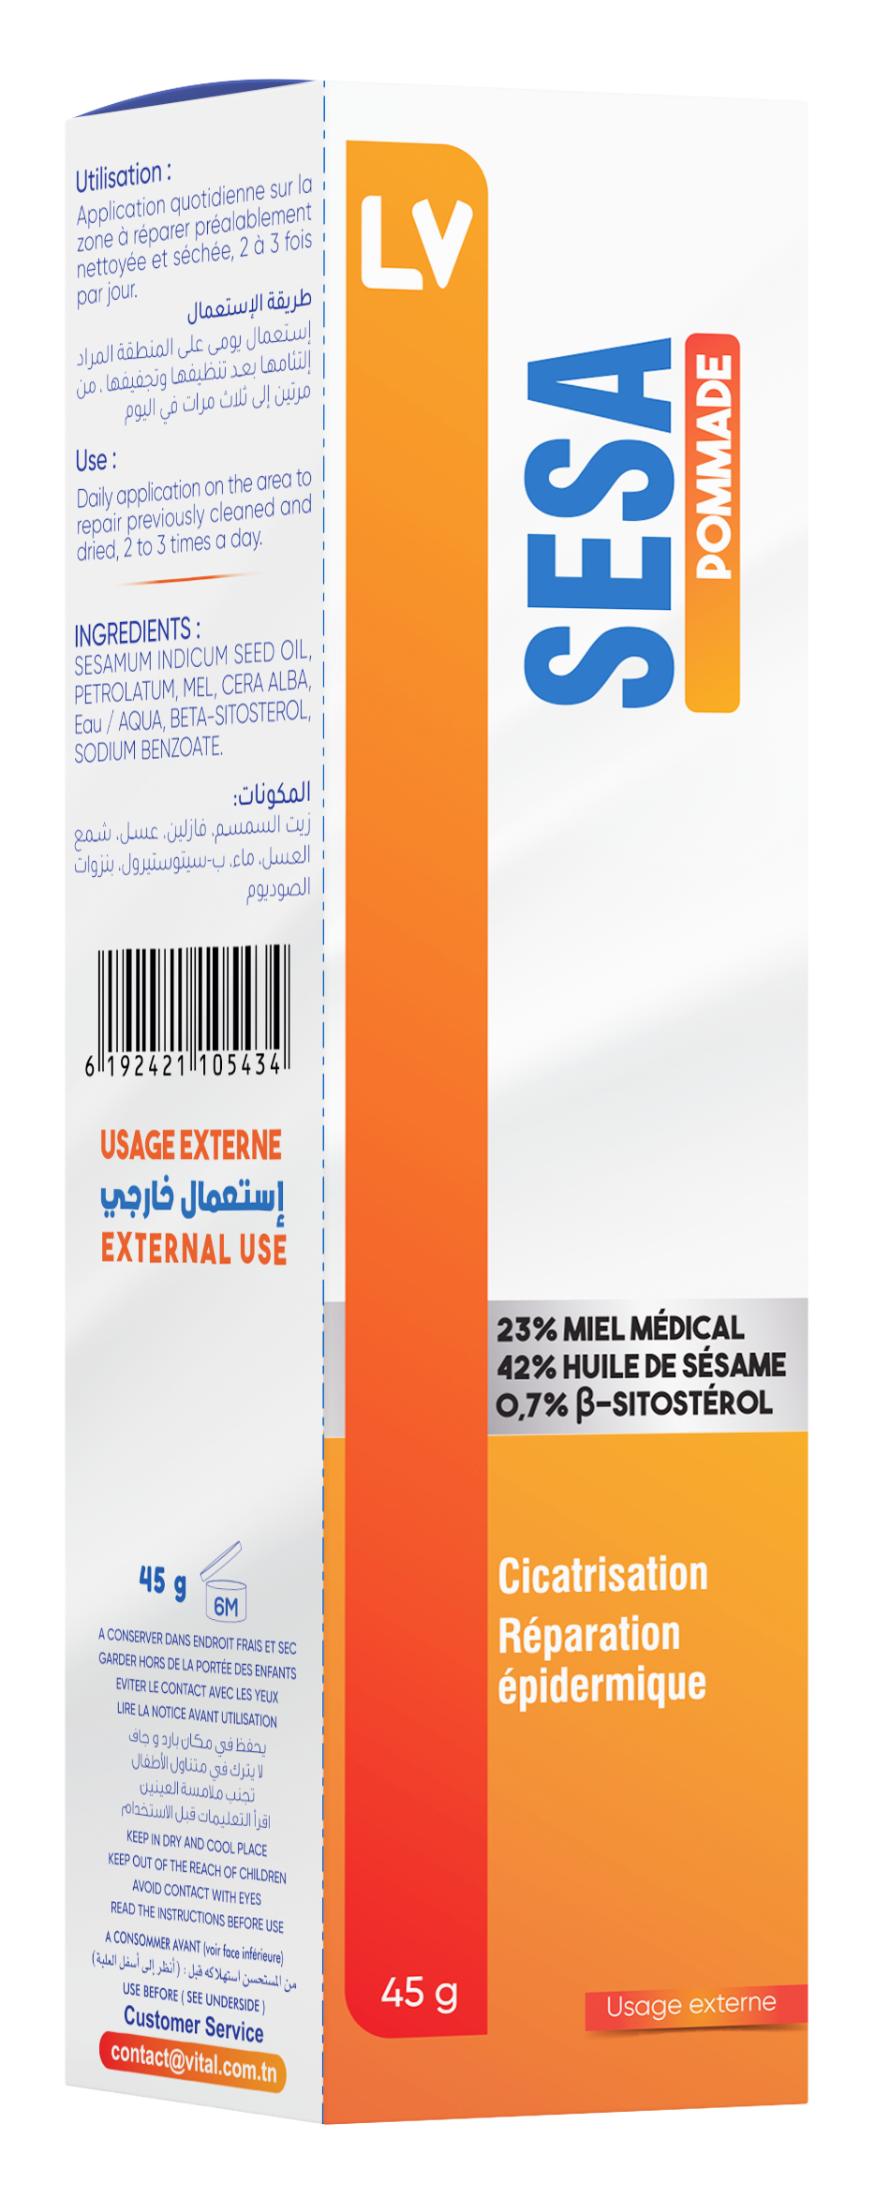
INDICATIONS
SESA
Favorise la cicatrisation et la réparation dermique
Brûlures de premier degré & second degré superficielles et profondes
Plaies chroniques (escarres de lit, pied de diabétique), uclères des jambes, plaies chirurgicales y compris obstetriques
COMPOSITION
Miel
Huile de Sésame
B-sitostérol
CONSEILS D'UTILISATION
45g
Crème
Appliquer une fine couche de pommade ou de gel sur les zones à problèmes, 2 à 3 fois par jour

Slide 40
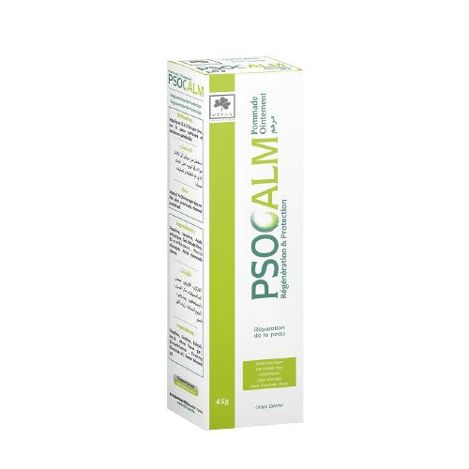
INDICATIONS
PSOCALM
Diminue les démangeaisons lièes au psoriasis
Soulage et apaise les irritations dûes au psoriasis
COMPOSITION
0,9 gr d'Acide salicylique
0,9 gr de gel d'Aloès Vera
0,45 gr de Diméthicone
0,45 gr de Huile d'onagre (Oenothera biennis)
0,45 gr Huile d'amande douce (Prunus amygdalus)
CONSEILS D'UTILISATION
Appliquer une fine couche de pommade sur les zones à problèmes, 2 à 3 fois par jour
90 g
45 g
Crème
Crème
Crème

Slide 41
INDICATIONS
PSOCALM
Diminue les démangeaisons lièes au psoriasis
Soulage et apaise les irritations dûes au psoriasis
COMPOSITION
-Gel d’Aloés Véra
-Acide salicylique
Huile d’onagre
(Oenothera biennis)
-Huile essentielle de romarin
(ROSMARINUS OFFICINALIS LEAF OIL)
-Huile essentielle de menthe
(MENTHA PIPERITA OIL)
-Huile essentielle d’arbre à thè
(MELALEUCA ALTERNIFOLIA LEAF OIL)
200 ml
GEL
CONSEILS D'UTILISATION
CONSEILS D’UTILISATION
Laver délicatement les cheveux et le corps
préalablement mouillés puis rincer soigneusement,
une à deux fois par semaine.

Slide 42
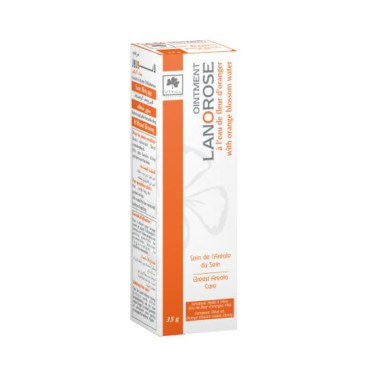
INDICATIONS
LANOROSE
Protège l'aréole mammaire
Soulage les mamèlons douloureux pendant la période d'allaitement
Prévient les crevasses à partir du 7 ème mois de la grossesse
COMPOSITION
Lanoline ultra pure
Huile d'olive
Miel
Eau de fleur d'oranger
CONSEILS D'UTILISATION
35g
Appliquer plusieurs fois par jour sur les mamelons irrités, avant et après l'allaitement, sans rinçage
Crème

Slide 43
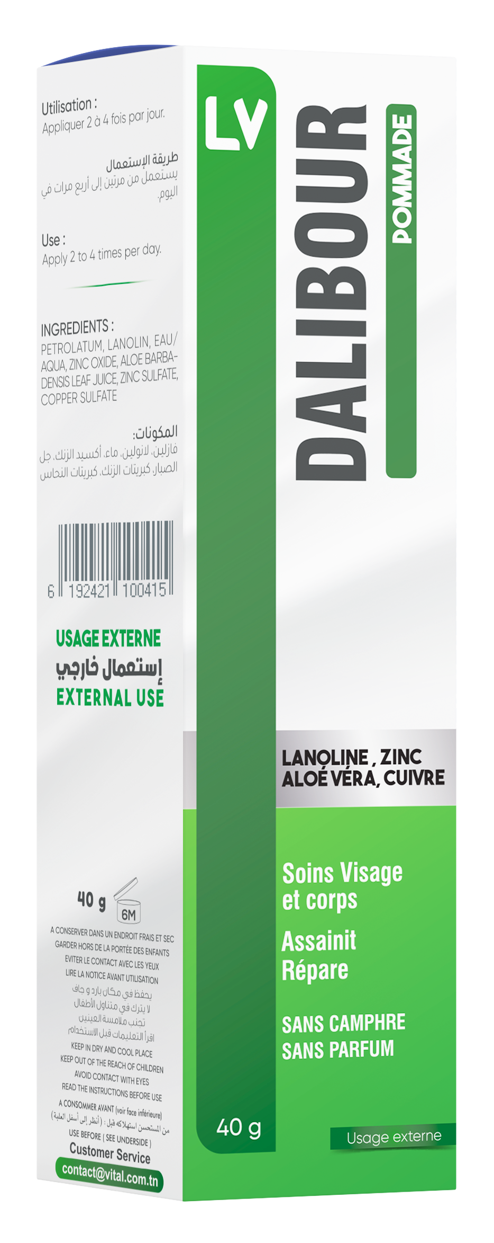
DALIBOUR
INDICATIONS
Favorise la cicatrisation
Cicatrice post opératoire
Circoncision
Post laser
Post épilatoire
Dermites irritatives
COMPOSITION
Oxyde de zinc
Aloés vera (Aloe vera)
Sulfate de zinc
Sulfate de cuivre
40g
CONSEILS D'UTILISATION
Crème
Application 2 à 4 fois par jour

Slide 44
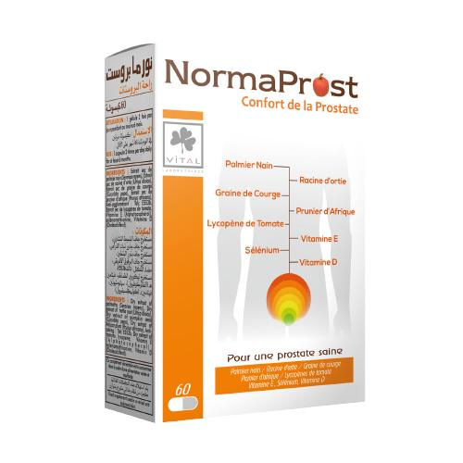
INDICATIONS
NORMAPROST
Adénome de la prostate
Prostatite chronique
COMPOSITION PAR GÉLULE
150 mg de Palmier nain (Serenoa repens)
87 mg de Racine d'Ortie (Urtica dioica)
50 mg de Prunier d'afrique
50 mg de Huile de graine de Courge (Cucurbita pepo)
7,5 mg de Lycopène de tomate
5 mg de Vitamine E
35 µg de Sélénium
1,25 µg de Vitamine D
POSOLOGIE
60
Gélules
ÂGE | MATIN | MIDI | SOIR
Adulte | 1 gélule | 1 gélule | -
Pendant au moins 6 mois

Slide 45
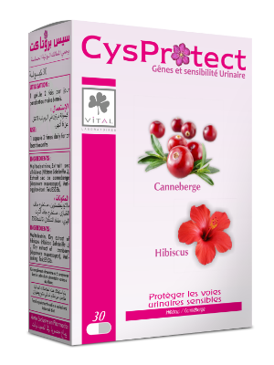
INDICATIONS
CYSPROTECT
Protège les voies urinaires sensibles
Cystites récidivantes
Complément d'une antibiothérapie fondée dans les infections urinaires basses
COMPOSITION PAR GÉLULE
100 mg d'Extrait sec d'Hibscus (Hibiscus sabdariffa)
50 mg d'Extrait sec de Cannberge (Vaccinium macrocarpon)
POSOLOGIE
30
ÂGE | MATIN | MIDI | SOIR
Adulte | 1 gélule | 1 gélule | -
Pendant au moins 6 mois
Gélules

Slide 46
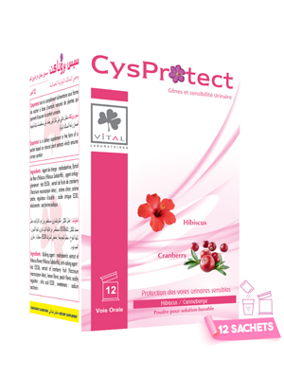
INDICATIONS
CYSPROTECT
Protège les voies urinaires sensibles
Cystites récidivantes
Complément d'une antibiothérapie fondée dans les infections urinaires basses
COMPOSITION PAR sachet
200 mg d'Extrait sec d'Hibscus (Hibiscus sabdariffa)
100 mg d'Extrait sec de Cannberge (Vaccinium macrocarpon)
POSOLOGIE
20
ÂGE | MATIN | MIDI | SOIR
Adulte | 1 sachet |  | -
Pendant au moins 6 mois
SACHETS

Slide 47
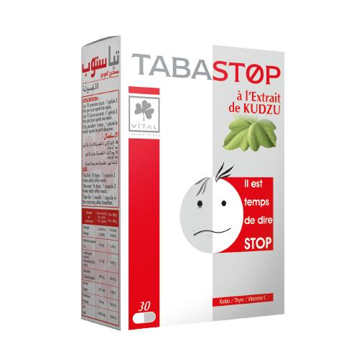
INDICATIONS
TABASTOP
Renforce les défenses immunitaires qui sont fragilisées lors du sevrage
Aide au sevrage tabagique
Pas d'effet secondaire ni tabagique
COMPOSITION PAR GÉLULE
170 mg d'Extrait de Kudzu
50 mg d'Extrait sec de Thym (Thymus vulgaris)
35 mg de Vitamine C
POSOLOGIE
PÉRIODE | MATIN | MIDI | SOIR
10 premiers jours | 1 gélule | 1 gélule | 1 gélule
15 jours suivants | 1 gélule | 1 gélule | -
Après les repas
Durant 1mois | 1 gélule | - | -
30
Gélules

Slide 48
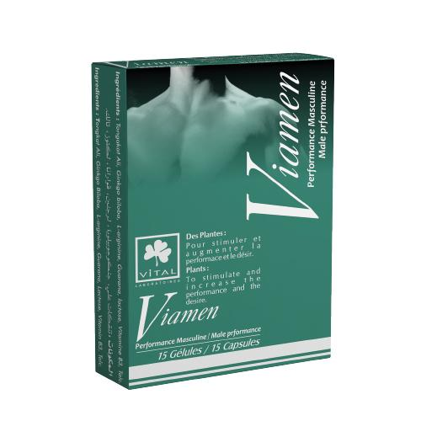
INDICATIONS
VIAMEN
Améliore la spermatogenèse et la fertilité
Stimule le désir sexuel
Améliore la libido en augmentant l'énérgie en relation à la pulsion sexuelle
COMPOSITION PAR 2 GÉLULES
300 mg de L -arginine
160 mg d'Extrait sec de Tribulus (Tribu/us terrestris)
160 mg d'Extrait sec de Moca (Lepidium meyenii)
80 mg d'Extrait sec de Ginkgo (Ginkgo biloba)
16 mg de Vitamine B3
POSOLOGIE
15
Gélules
ÂGE | MATIN | MIDI | SOIR
Adulte | - | - | 2 gélules
1 heure avant le moment souhaité

Slide 49
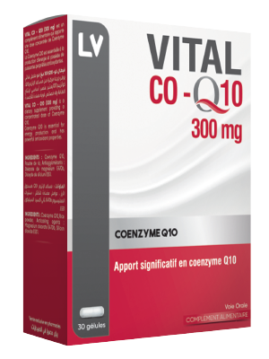
INDICATIONS
Améliore les performances physiques
Protège contre le vieillissement cellulaire
Aide en période de convalescence
Diminue la fonte musculaire
Anti - oxydant
COMPOSITION PAR GÉLULE
300 mg de Coenzyme QlO
30
POSOLOGIE
Gélules
ÂGE | MATIN | MIDI | SOIR
Adulte | 1 gélule | - | -
Cure mimimum de 3 mois

Slide 50
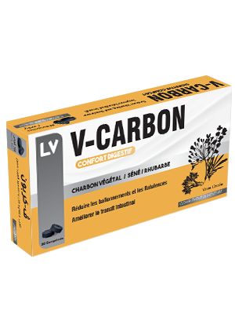
INDICATIONS
V- CARBON
Ballonnements abdominaux liés à une production excessive de gaz.
Flatulences et inconfort digestif postprandial.
Digestion lente avec sensation de lourdeur.
Colopathies fonctionnelles chroniques (type SII) avec alternance constipation/diarrhée.
COMPOSITION PAR GÉLULE
185 mg de charbon
105 mg d’Extrait de séné(senna alexendrina)
20 mg d’Extrait de rhubarbe(Rheum officinale)
1,5 mg d’ Huile essentielle de fenouil(Foeniculum vulgare)
1,5 mg D’huile essentielle de menthe(Mentha piperita)
POSOLOGIE
30
ÂGE | MATIN | MIDI | SOIR
Adulte | 1 Comprimé | 1 Comprimé | 1 Comprimé
Cure maximum de 10 jours
Comprimés

Slide 51
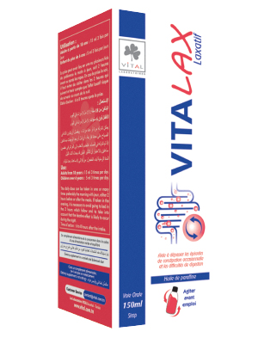
INDICATIONS
VITALAX
Aide à dépasser les épisodes de constipation occasionnelle et les difficultés de digestion
Effet Laxatif et lubrifiant
COMPOSITION PAR 5 ml
3,93 gr d’Huile de paraffine légère
POSOLOGIE
ÂGE | MATIN | MIDI | SOIR
Enfant>6 ans | 5 ml | 5 ml | 5 ml
Adulte>18 ANS 15 ml 15 ml 15 ml
150 ml

Slide 52

INDICATIONS
GINKO EXTRA GOUTTES
Soulage l’Insuffisance veineuse(jambes lourdes et crises d’hémorroïdes)
Améliore les troubles congnitifs chez les personnes âgés
Réduit les troubles de mémoire et de concentration
Traite les accouphénes et la claudication intermittente
COMPOSITION PAR 2 ML
40 mg Extrait sec de Ginkgo standardisé à 22-27% de flavoglycosides
Ginkgo biloba L Feuilles
POSOLOGIE
ÂGE | MATIN | MIDI | SOIR
Adulte | 2 ml | - | 2 ml -
A éviter chez la femme enceinte , allaitante et les enfants mois de 12 ans
70 ml
Gouttes

Slide 53

INDICATIONS
GINKO EXTRA GELULES
-Soulage l’Insuffisance veineuse(jambes lourdes et crises d’hémorroïdes)
-Améliore les troubles congnitifs chez les personnes âgés
-Réduit les troubles de mémoire et de concentration
-Traite les accouphénes et la claudication intermittente
COMPOSITION PAR 2 GÉLULES
80 mg Extrait sec de Ginkgo standardisé à 22-27% de flavoglycosides
Ginkgo biloba L Feuilles
POSOLOGIE
60
ÂGE | MATIN | MIDI | SOIR
Adulte | 1 gélule | - | 1 gélule -
A éviter chez la femme enceinte , allaitante et les enfants mois de 12 ans
Gélules

Slide 54

INDICATIONS
Dymea capsule
Confort et soulagement aux femmes
avant ou pendant les régles
COMPOSITION PAR CAPSULE
10 mg Huile essentielle de lavande vraie (Lavandula angustifolia)
10 mg Huile essentielle de gingembre (Zingiber officinalis )
10Huile essentielle de Lemongrass (Cymbopognon citratus )
Huile essentielle d’estragon (Artemisia dracunculus L)
10 mg Huile essentielle d’Eucalyptus globuleux (Eucalyptus globul)
10 mg Huile essentielle de bergamote (Citrus aurantium ssp. Berg
10 mg Huile essentielle de Menthe poivrée (Mentha piperita )
POSOLOGIE
ÂGE | MATIN | MIDI | SOIR
Adulte | 1 capsule | 1 capsule | 1 capsule
Cure de 7 à 10 jours
15
Capsules

Slide 55

INDICATIONS
DYMEA CREME
Confort et soulagement aux femmes
avant ou pendant les régles
COMPOSITION
Huile essentielle de lavande
(Lavandula angustifolia)
Huile essentielle de marjolaine
(Origanum majorana)
Huile essentielle de sauge sclarée
(Salvia sclarea L)
30
Gélules
CONSEIL D’UTILUSATION
Faire un massage circulaire sur le
bas du ventre 2 à 3 fois par jour.

Slide 56

INDICATIONS
OSFOR ARTICULATION
Traitement antalgique anti-inflammation et chondroprotecteur des pathologies articulaires chroniques
Réduit la fréquence l’intensité et la durée des poussées articulaires de l’arthrose Légère à modérée
COMPOSITION PAR SACHET
Sulfate de Glucosamine 500 mg
Methylsulfonylmethane MSM 500 mg
Sulfate de chondroitine 400 mg
Extrait sec de rhizome de curcuma Curcuma longa 250 mg
Extrait sec de prèles des champs Equisetum Arvense leaf extract 250 mg
POSOLOGIE
20
ÂGE | MATIN | MIDI | SOIR
Adulte | 1 Sachet | - | 1 Sachet
Cure minimale de 3 mois
Sachets

Slide 57

INDICATIONS
•Contribue à la reminéralisation de la masse osseuse et à la préservation d’une bonne santé osseuse et dentaire
•Soutient la fonction musculaire normale
OSFOR CALCIUM VITAMINE D
COMPOSITION PAR SACHET
600 Calcium Algalithe (Lithothamnium calcareum )
(32 % Ca) 600
Vitamine D3 : Cholécalciférol
Vitamine D3 (0.25%) 5μg (200 UI)
POSOLOGIE
ÂGE | MATIN | MIDI | SOIR
Adulte | 1 Sachet | - | 1 Sachet
Cure minimale de 3 mois
20
Sachets

Slide 58

INDICATIONS
Effet gastroprotecteur et antireflux
Soulager l’acidité gastrique et faciliter le transit intestinal.
COMPOSITION PAR GÉLULE
265 mg d’ Extrait sec de Réglisse (Glycyrrhiza glabra)
210 mg d’Extrait sec de racine de guimauve (Althaea officinalis)
120 mg Algalithe (Phymatolithon calcareum)
30
Gélules
POSOLOGIE
ÂGE | MATIN | MIDI | SOIR
Adulte | 1 Gélule | - | 1 Gélule

Slide 59
INDICATIONS
COMPOSITION PAR GÉLULE
30
Gélules
POSOLOGIE
ÂGE | MATIN | MIDI | SOIR
 |  | - | -

